Slide 1
第4章 单片机的通用I/O口方式应用
4.1 I/O口方式的简单应用
4.1.1 基本输入/输出电路
4.1.2 数码管原理与静态显示
4.2 I/O方式的进阶应用

Slide 2
第4章 单片机的通用I/O口方式应用
概述
并行I/O口是51单片机基本结构中的重要组成部分，共有P0、P1、P2和P3四个8位端口。
单片机与外设的连接有两种方式，一是采用通用I/O口方式（以下简称为I/O口方式），二是采用片外三总线方式。
前者的接口原理比较简单，应用容易实现，但受I/O口线数量限制只能用于少量外设的场合。
后者的接口原理相对复杂，通常需要外围器件配合才能连接外设，但可以节省I/O口线，便于外设扩展。
本章仅介绍基于通用I/O口方式的单片机应用技术，总线方式应用技术将在第8章中介绍。

Slide 3
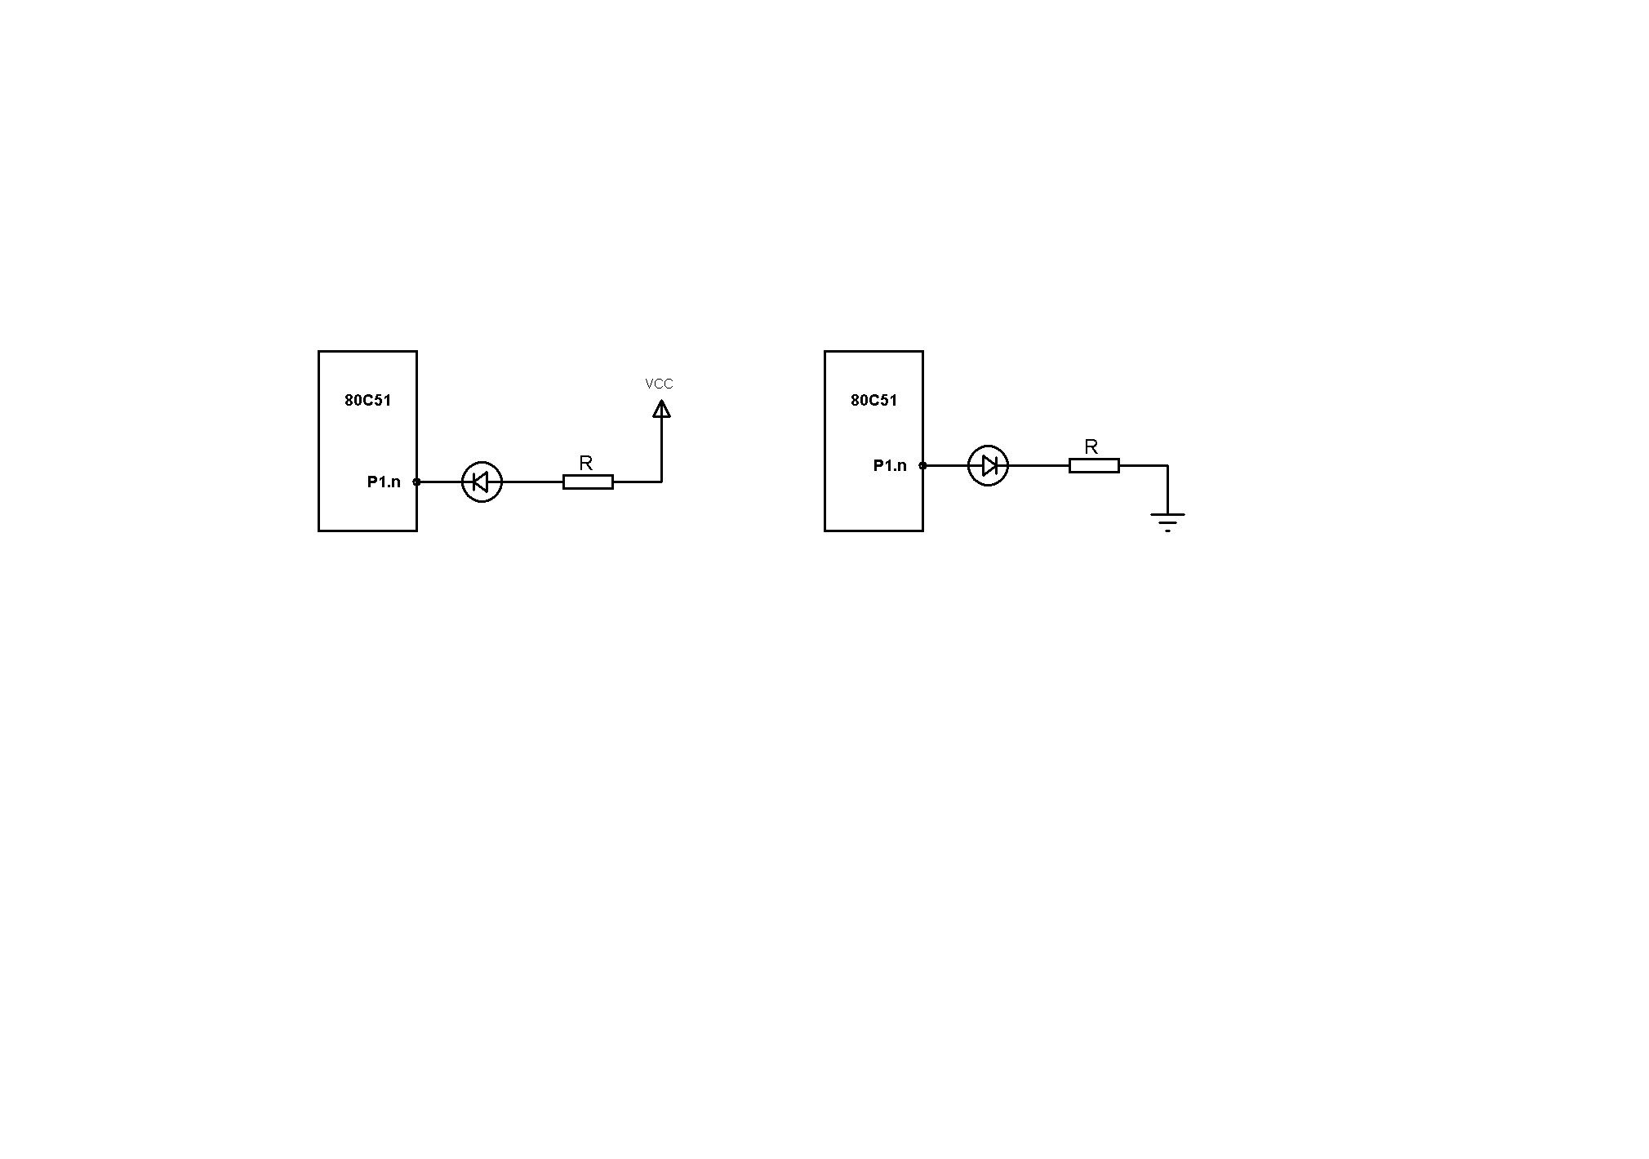
4.1 I/O端口的简单应用
第4章 单片机的通用I/O口方式应用
4.1.1 发光二极管与应用编程
输出电路：
基本输出元件：发光二极管（Light Emitting Diode）
高电平驱动
低电平驱动
电流方向
电流方向
单片机输出低电平时，LED导通——低电平驱动
电流方向向内——灌电流，最大电流为 10 mA
单片机输出高电平时，LED导通——高电平驱动
电流方向向外——拉电流，最大电流为 1 mA

Slide 4
第4章 单片机的通用I/O口方式应用
P1口为例
拉电流
灌电流

Slide 5
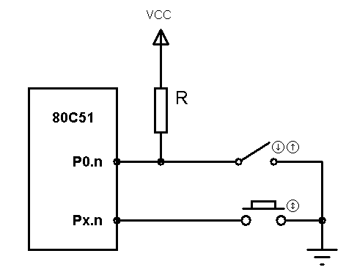
第4章 单片机的通用I/O口方式应用
输入电路：
基本输入元件：按钮(Button)或开关（Switch）
有上拉电阻
按键抬起是P0.x为1，按下为0
无上拉电阻，只能检测到P0.x是否为0状态；
按键抬起时，Px.n状态不确定，按下为0。

Slide 6
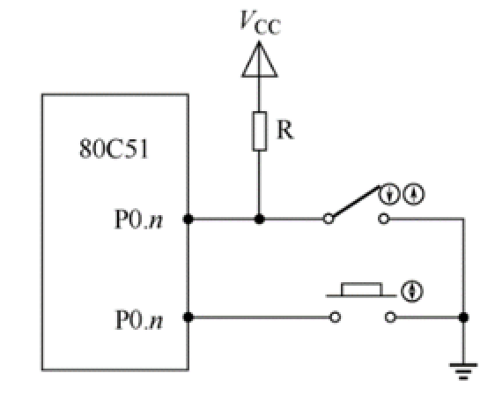
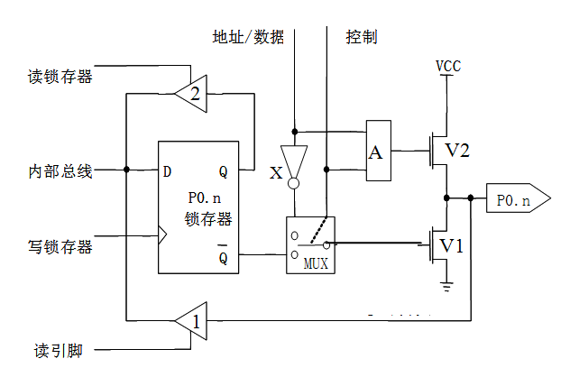
第4章 单片机的通用I/O口方式应用
P0口
P0口的两种接口电路有差别
P0口内部结构
有上拉电阻时，可以检测到1和0两种状态，其中按键未按下为1，按下为0；
无上拉电阻时，只能检测到是否为0状态，其中按键未按下为不确定状态，按下为0。
P0口内部结构为漏极开路状态，有外部上拉电阻时，引脚才有确定的电平状态。

Slide 7
第4章 单片机的通用I/O口方式应用
P1～P3口：
以P1口为例
两种接口方式没有差别
有上拉电阻可检测0和1两种状态
无上拉电阻可检测0和1两种状态
P1,0
P1,n
P1～P3口内部有上拉电阻，引脚已有确定电平状态。

Slide 8
第4章 单片机的通用I/O口方式应用
实例1 独立按键识别
【要求】采用独立按键方式实现下述功能：开机时LED全熄，然后根据按键动作使相应灯亮，并将亮灯状态保持到按压其它键时为止。
独立按键——每个按键都彼此独立地各占有一位I/O口线。特点是电路简单，但占用I/O口线较多。

Slide 9
第4章 单片机的通用I/O口方式应用
【解题分析】
由于P0口高4位引脚空置，电平为不确定值。为在读取P0口时能得到一个仅与按键状态有关的读入值，需要将高4位强制为0，为此可对读取的P0口值进行与操作，即key = P0 & 0x0f，使P0高4位始终为0。
为避免将按键释放后读到的P0值写入P2口，可以利用语句if (key!= 0x0f ) P2=key，仅在低4位读入值不为0x0f时才向P2输出P0状态值，这样就能保持先前的亮灯状态，直至有新的按键压下时才刷新显示。

Slide 10
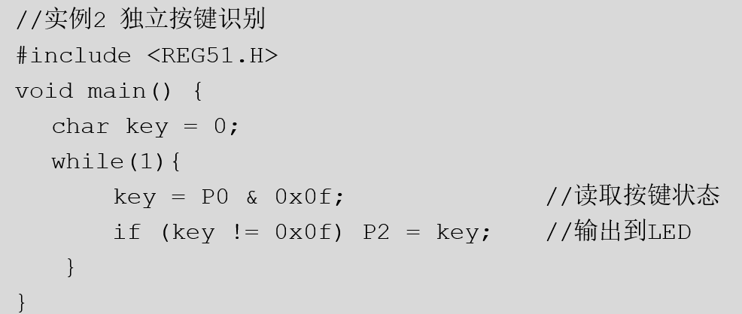
第4章 单片机的通用I/O口方式应用
实例1：独立按键识别

Slide 11
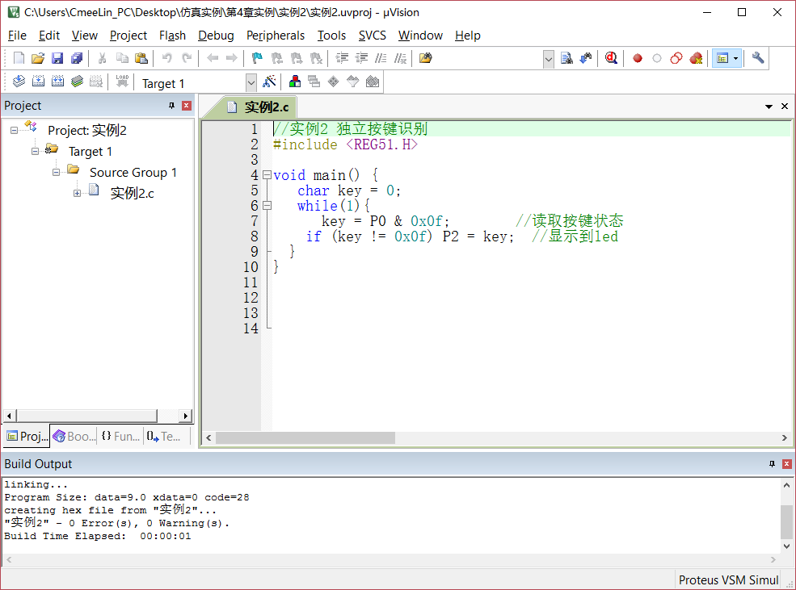
第4章 单片机的通用I/O口方式应用
实例1编程界面

Slide 12
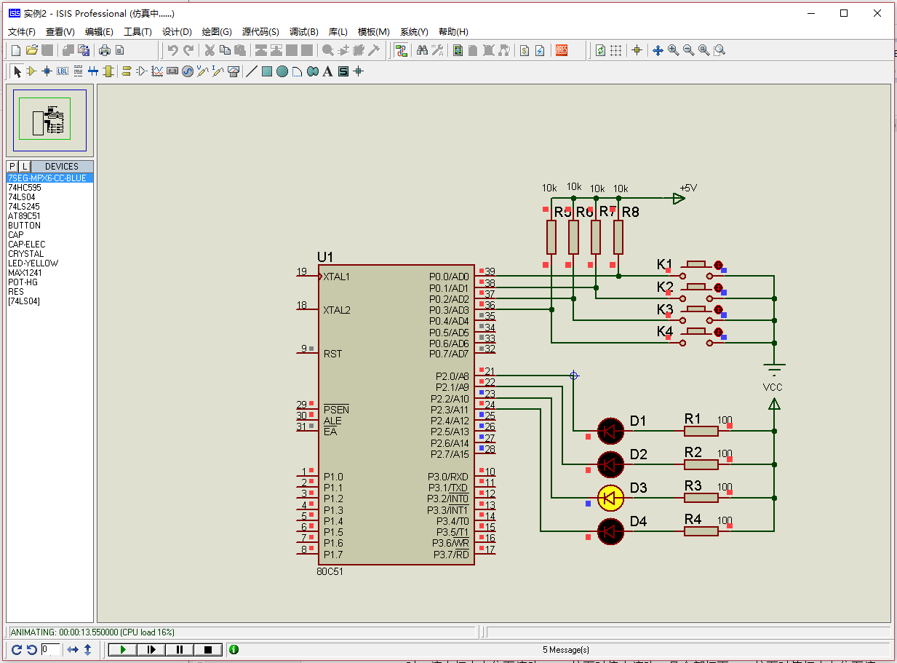
第4章 单片机的通用I/O口方式应用
实例1仿真运行
仿真运行表明，所有功能都符合题意要求，程序设计结束。

Slide 13
第4章 单片机的通用I/O口方式应用
实例2 键控流水灯
【要求】在实例1电路图的基础上，实现以下功能：
K1为“启动键”，首次按压K1可产生“自下向上” 的流水灯运动;
K2 为“停止键”，按压K2可终止流水灯的运动；
K3和K4为“方向键”,分别产生 “自上向下”和 “自下向上” 运动。

Slide 14
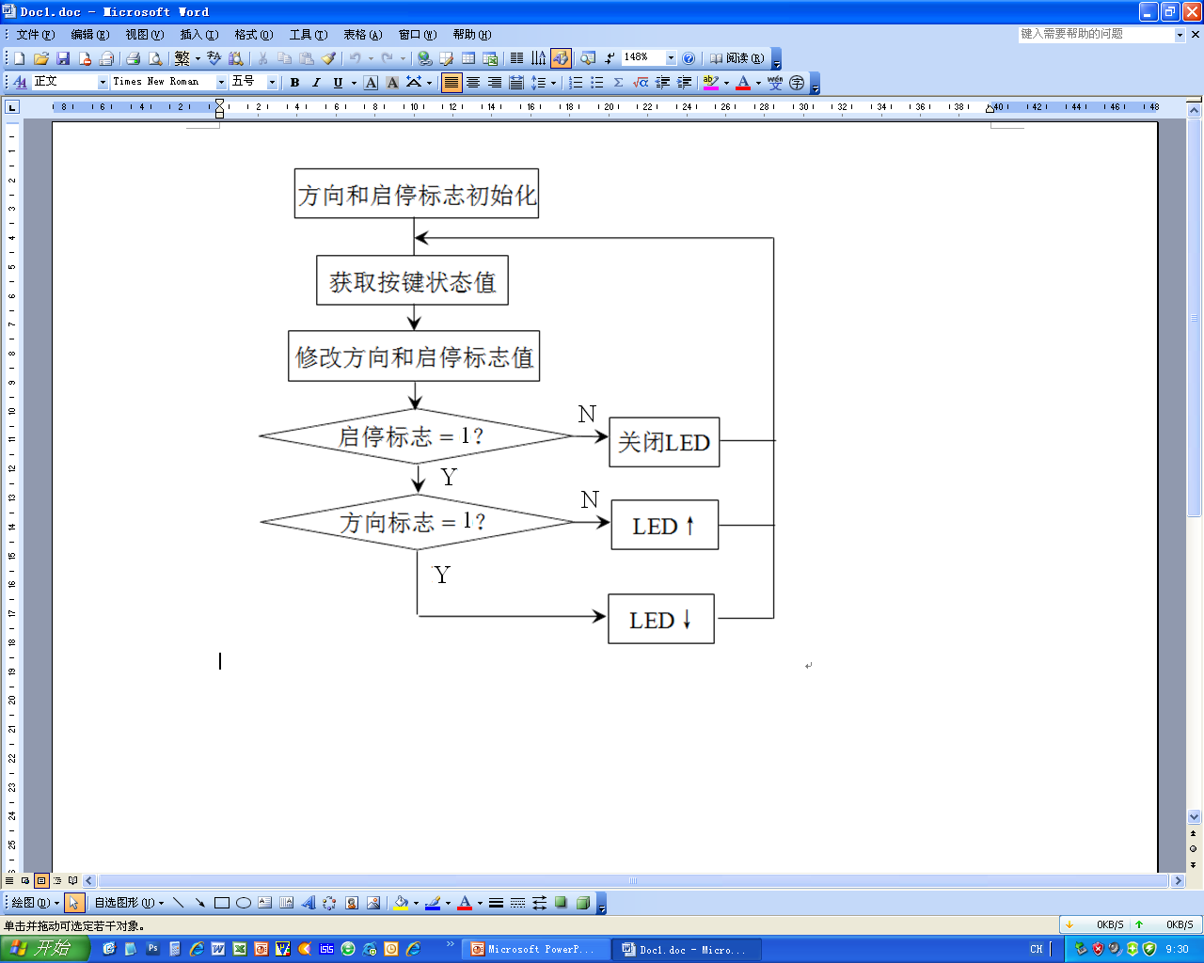
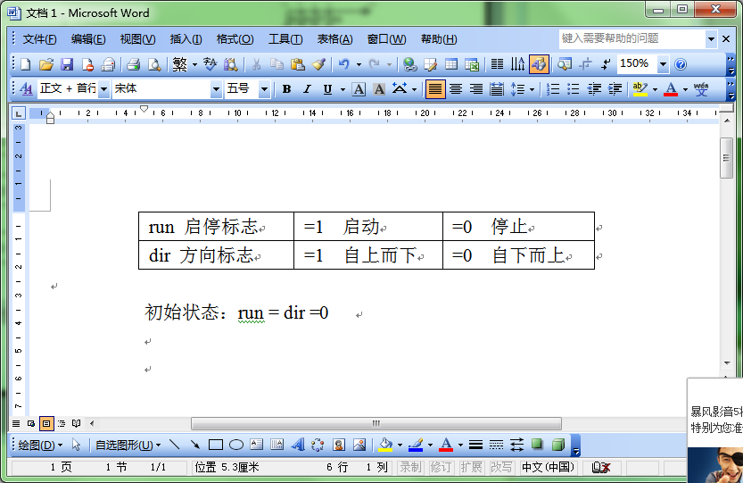
第4章 单片机的通用I/O口方式应用
思路分析：
①通过读取键值引导程序进行分支控制。需要设立两个可根据键值修改的标志变量，然后再根据标志变量的组合关系控制流水灯的流向与启停。
②流水灯的控制：提前将4种亮灯花样数据作为数组元素存入数组led中，然后再利用下标法依次调用。
分支控制流程图

Slide 15
第4章 单片机的通用I/O口方式应用
获取按键状态
按键状态值：
无按键—— xxxx 1111B
按压K1——xxxx 1110B
按压K2——xxxx 1101B
按压K3——xxxx 1011B
按压K4——xxxx 0111B
→ 0x0f
→ 0x0e
→ 0x0d
→ 0x0b
→ 0x07
按键动作判断——（P0 & 0x0f）是否等于 0x0f？若是，说明无按键动作，反之则有按键动作。

Slide 16
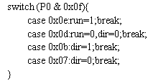
第4章 单片机的通用I/O口方式应用
修改方向和启停标志值

Slide 17
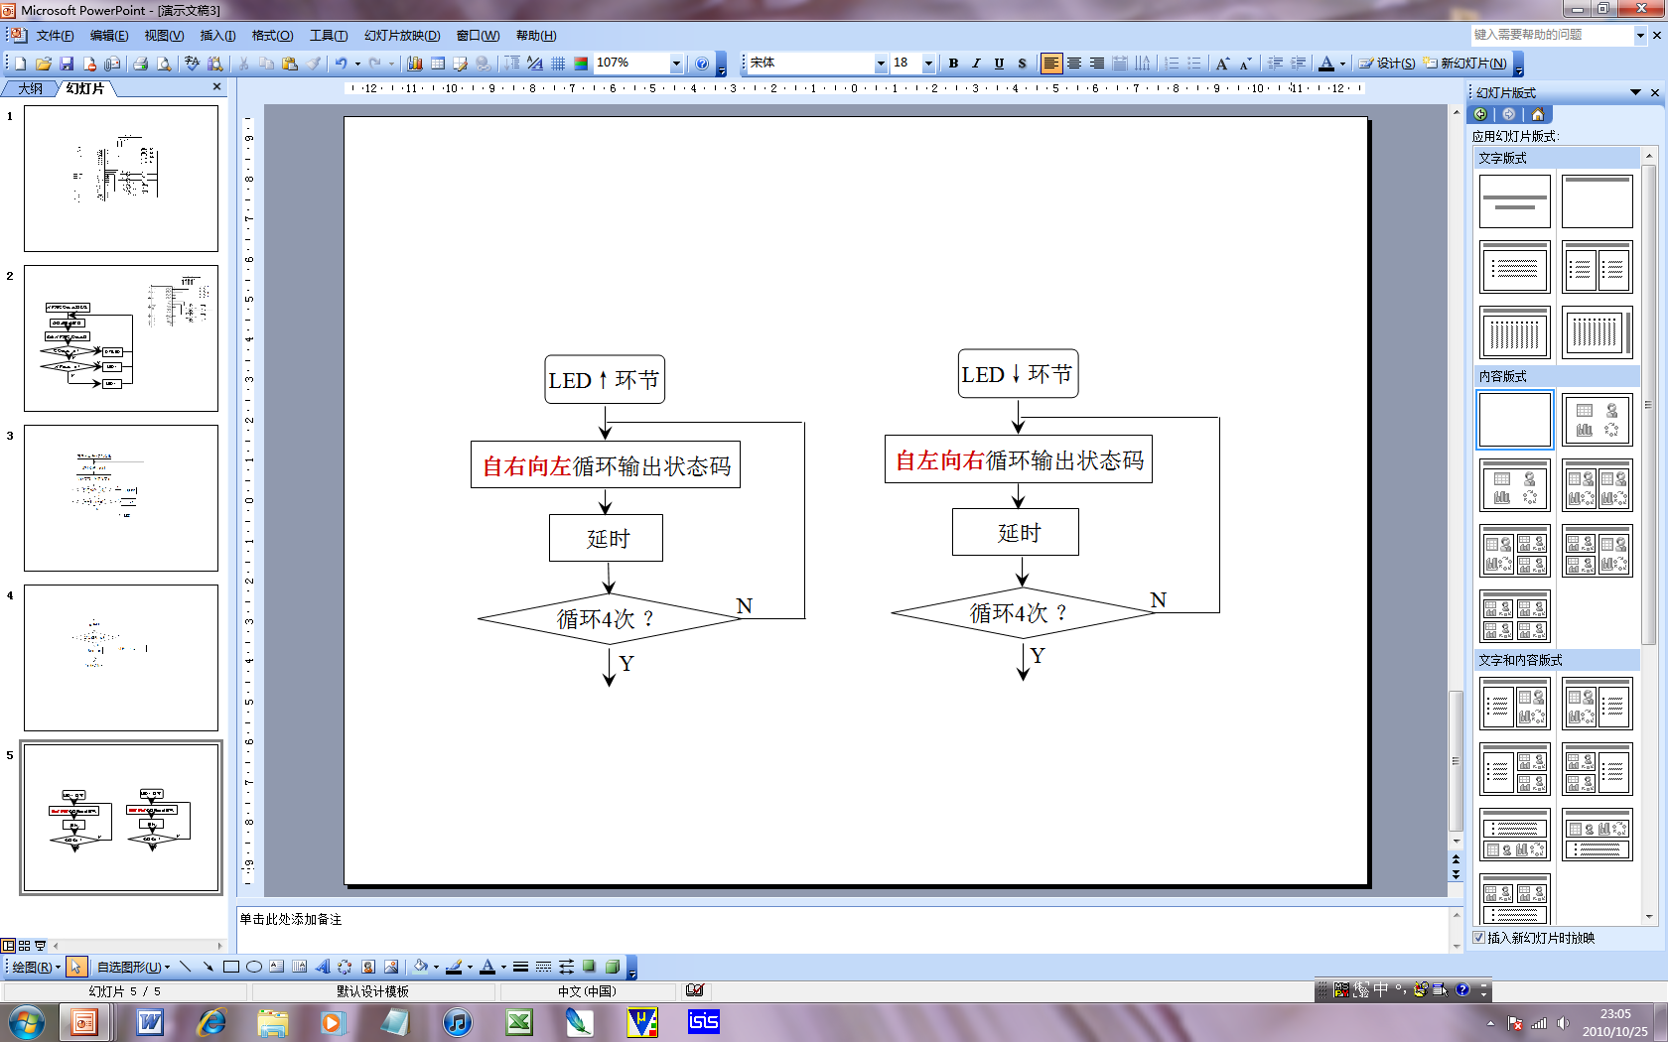
第4章 单片机的通用I/O口方式应用
D1～D4循环方向控制
P2口亮灯编码：
xxxx 1110
xxxx 1101
xxxx 1011
xxxx 0111
char led [ ] = {0xfe,0xfd,0xfb,0xf7};
查
表
方法
for (i=0; i<=3; i++){ P2 = led [i]; } //↓移动
for (i=3; i>=0; i-- ) { P2 = led [i]; } //↑移动

Slide 18
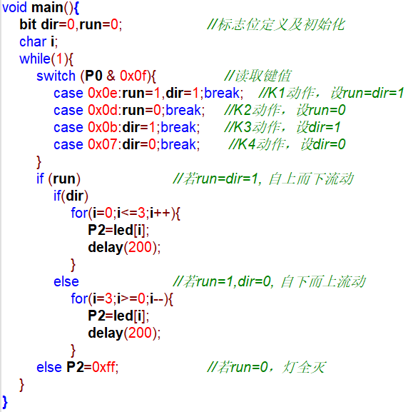
第4章 单片机的通用I/O口方式应用

Slide 19
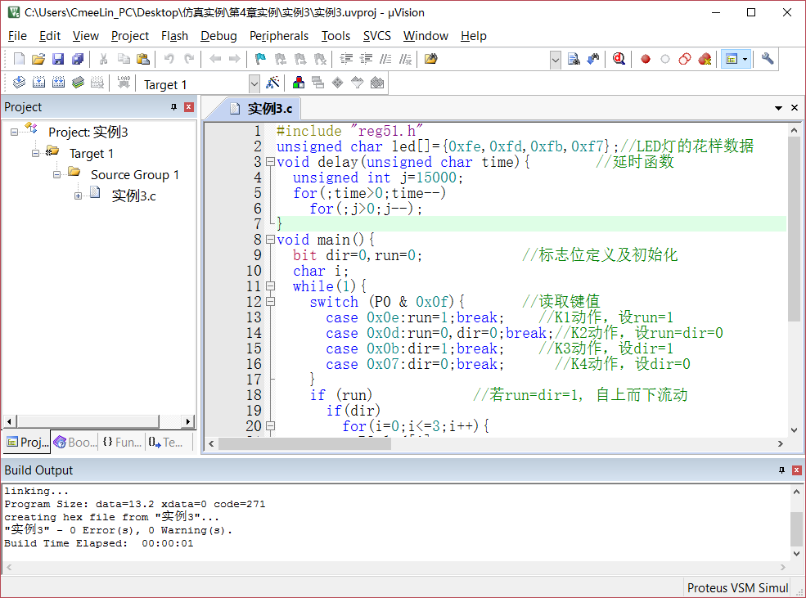
第4章 单片机的通用I/O口方式应用
实例2仿真运行
仿真结果：可以产生题意要求的效果，只是按键切换时流水灯会有明显的滞后效果，这是由于按键检测函数的调用不是实时进行导致的。解决这一问题的最好方法是将按键检测置于中断函数里，改进方法将在第5章中介绍。

Slide 20
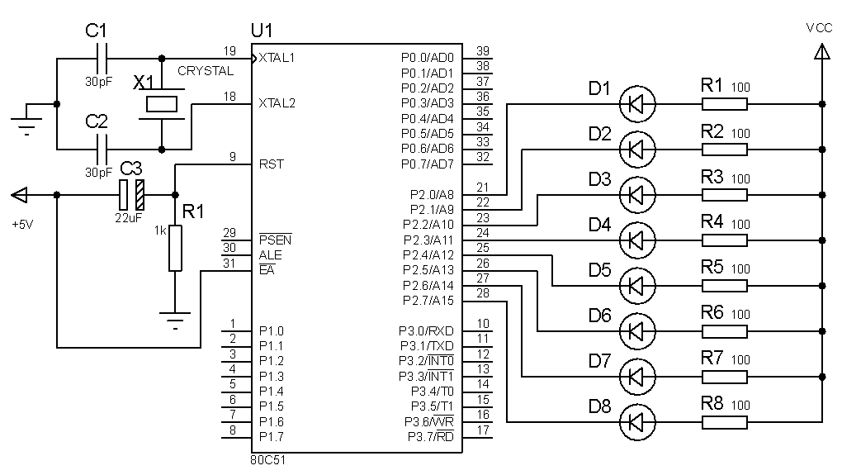
第4章 单片机的通用I/O口方式应用
实例3 流水灯控制。在P2口处连接8个LED（见图4.8）。要求采用循环移位法实现如下功能：首先点亮连接D8，延时一定时间后熄灭，再点亮D7，如此依次顺序点亮每个LED，直至最后的D1，然后再从头开始无限循环，产生流水灯效果。

Slide 21
第4章 单片机的通用I/O口方式应用
解题思路：
采用低电平驱动方案，P2口的0电平对应于LED点亮。
采用循环移位方法，即设法使P2口中的8位二进制数依次循环移位，每次只有一只LED亮7只灭，从而也产生流水灯效果。
C51的intrins.h库函数中有一个字符循环右移函数_cror_(x,n) 可供用户使用，它具有将低位移出值补到高位的功能。该函数有两个无符号字符型的形参，x用来存放被移位的数据，n用来存放移位次数。

Slide 22
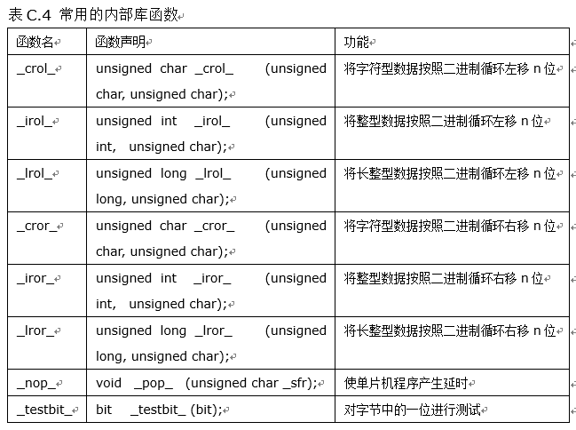
第4章 单片机的通用I/O口方式应用
为了正确调用库函数_cror_需要查看库函数的声明（本书附录C）。

Slide 23
第4章 单片机的通用I/O口方式应用
可以看出，_cror_函数具有将低位移出值补到高位的功能。该函数有两个无符号字符型的形参，前者用来存放被移位的数据，后者用来存放移位次数，函数返回值是无符号字符型。由此可知，利用以下语句便可得到循环右移1位的结果：
P2 =_cror_(P2,1);

Slide 24
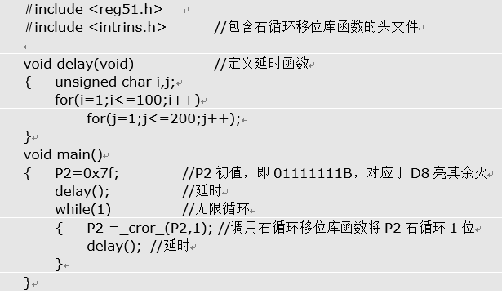
第4章 单片机的通用I/O口方式应用
实例4的源程序如下：

Slide 25
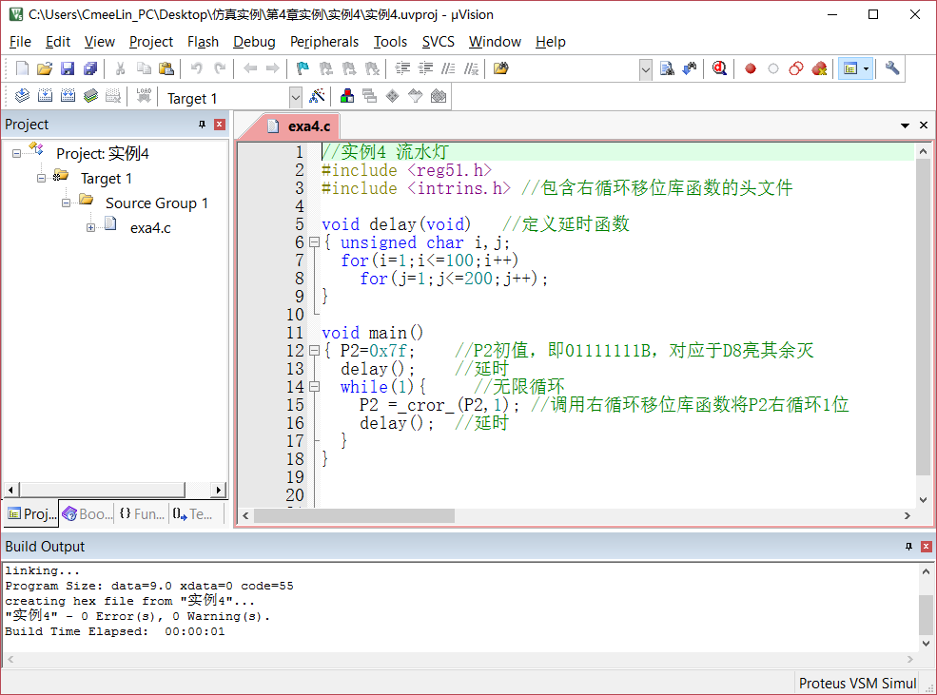
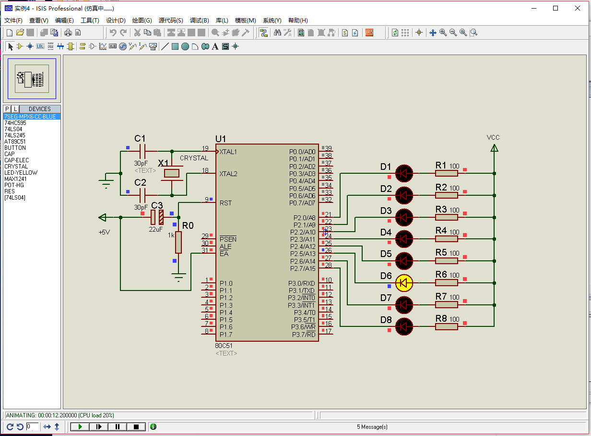
第4章 单片机的通用I/O口方式应用
实例3的编程界面和运行界面
仿真结果：实现了自下而上的流水灯效果，达到题意要求。

Slide 26


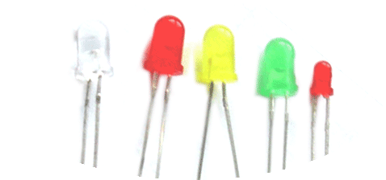







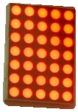
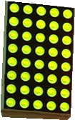

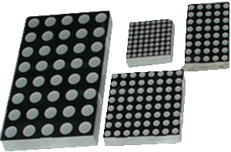
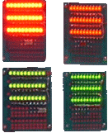



一、LED概念
4.2.2 数码管静态显示原理与编程
LED (Light Emitting Diode)，发光二极管，简称LED，人机交互输出设备是一种能够将电能转化为可见光的固态的半导体器件，它可以直接把电转化为光。
LED 的类型
字段式
点式
点阵式
光柱式

Slide 27
本节以段式LED数码管为例，讲述LED的结构及显示原理，以及在Proteus + Keil C51仿真环境下如何使用LED显示数据。

Slide 28

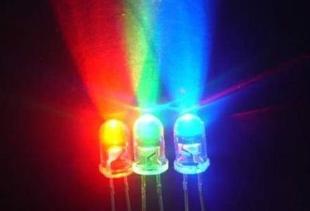



Slide 29




Slide 30
二、LED结构
a
1、外形结构
f
b
g
e
c
h
d
LED数码管由七个发光二极管组成一个8字形，用来显示数据或部分字符；另外一个发光二极管做成圆点形，主要作为显示数据的小数点使用，共用8个发光二极管，故称为8段LED数码管。
正向压降一般为1.5～2V，额定电流为10mA，最大电流为40mA。

Slide 31
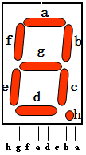
2、内部结构
接高电平
COM
阳极
（1）共阳极
阴极
h
g
f
e
d
c
b
a
h
g
f
e
d
c
b
a
（2）共阴极
COM
接地

Slide 32
COM
三、LED显示原理
＋5V
（1）共阳极
h
g
f
e
d
c
b
a
原理：COM端接电源，阴极分开控制，低电平点亮。
（2）共阴极
h
g
f
e
d
c
b
a
GND
COM
COM
原理：COM端接地，阳极分开控制，高电平点亮。

Slide 33

四、LED数码管编码方式
D7 | D6 | D5 | D4 | D3 | D2 | D1 | D0
Dp | g | f | e | d | c | b | a
LED具有正向连接时点亮，反向连接时熄灭的特性，改变a~g的组合电平即可形成不同的字形，这种组合电平称为显示字模、显示码或段码。
为了使数码管显示不同的符号或数字，要把某些段发光二极管点亮，就要为LED数码管提供段码（字形码）。
LED数码管共计8段。正好是一个字节。
习惯上是以“a”段对应段码字节的最低位。

Slide 34
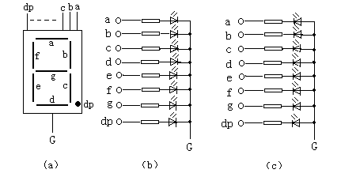
段码
以共阴极为例
每一段发光二极的亮灭状态分别用“1”或“0”表示，从dp到a这8段用8位二进制码表示，称为段码。
+5v
dp g f e d c b a
d7 d6 d5 d4 d3 d2 d1 d0
1 0 0 1 1 1 1
“1”
0CFH
“0”
称0CFH为码码
G端称为公共端

Slide 35
共阴极和共阳极LED数码管字形与对应段码表
字形 | 0 | 1 | 2 | 3 | 4 | 5 | 6 | 7 | 8 | 9
共阴段码 | 3FH | 06H | 5BH | 4FH | 66H | 6DH | 7DH | 07H | 7FH | 6FH
共阳段码 | C0H | F9H | A4H | B0H | 99H | 92H | 82H | F8H | 80H | 90H
字形 | A | B | C | D | E | F | P. | H | － | 无显示
共阴段码 | 77H | 7CH | 39H | 5EH | 79H | 71H | F3H | 76H | 40H | 00H
共阳段码 | 88H | 83H | C6H | A1H | 86H | 8EH | 0CH | 89H | BFH | FFH

Slide 36
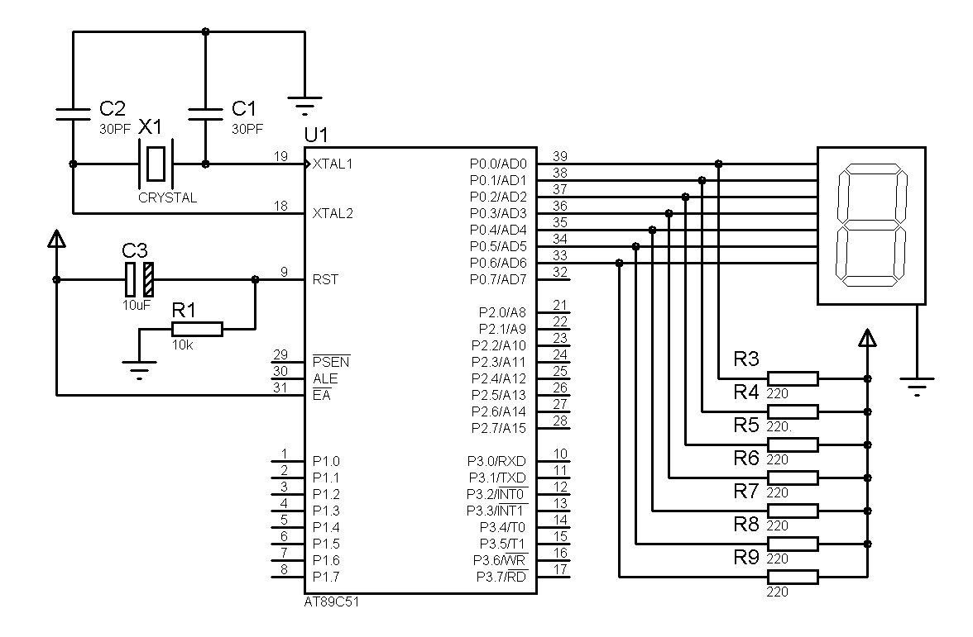
第4章 单片机的通用I/O口方式应用
实例4 LED数码管显示
利用一个8位数码管循环显示0～9字符。电路如下，其中80C51单片机P0口的引脚与共阴极数码管的段码引脚相连。时间间隔为500循环步的功能。

Slide 37
第4章 单片机的通用I/O口方式应用
分析：
数码管的显示字符与显示字模之间没有特别的规律可循。通常的做法是：将显示字模按显示字符代表的数值大小顺序存入一字符数组中，例如字符0～9的共阴极显示字模的数组为led_mod[]={0x3f,0x06,0x5b,0x4f,0x66,0x6d,0x7d,0x07,0x7f,0x6f}。
使用时，只需用待显示值作为下标变量调用该数组，即可取得相应的字模。本例中只要提取出0～9的显示字模并送P0口输出，便可实现题意要求的功能。

Slide 38
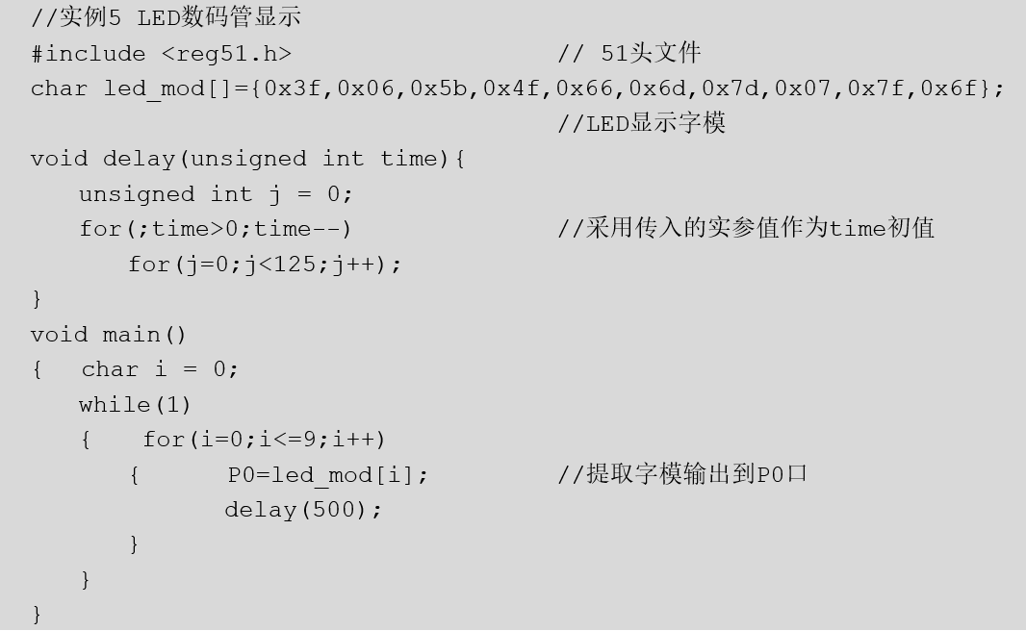
第4章 单片机的通用I/O口方式应用
实例4的源程序

Slide 39
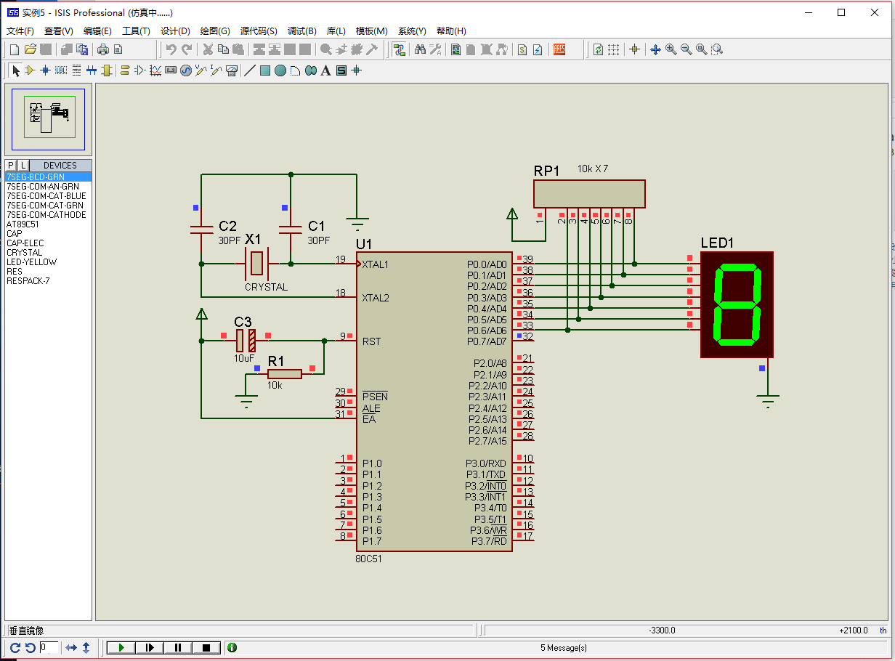
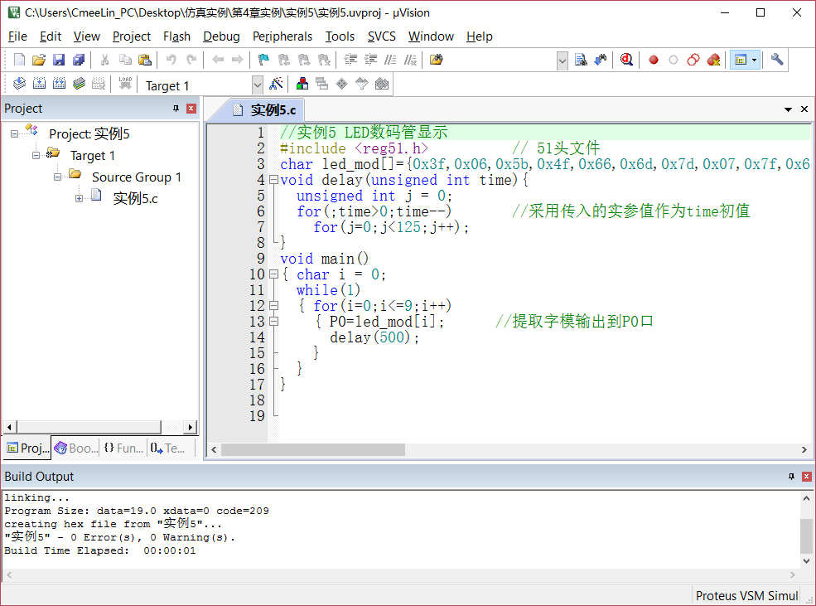
第4章 单片机的通用I/O口方式应用
实例4仿真运行
仿真运行表明，数码循环显示功能已满足题意要求，实例5程序设计结束。

Slide 40
第4章 单片机的通用I/O口方式应用
实例5 计数显示器。要求：数码管的显示初值为0，单击按键后，按增量1进行累加，累加值实时显示在数码管上。当累加值达到99后清零重新开始计数，如此无限循环。
个位LED接P2口，十位LED接P0口
按钮接P3.7，抬起时为1电平，按压时为0电平。

Slide 41
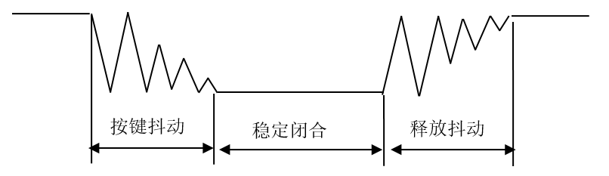
第4章 单片机的通用I/O口方式应用
解题分析：
本题只要设置一个按键闭合次数变量count，并将其值送到P0和P2口即可实现题意要求。
两个关键问题需要关注：
①按键的处理问题
按键通常为机械式弹性开关。当机械触点断开、闭合时，由于触点的弹性作用，按键开关在闭合时不会马上稳定地接通，在断开时也不会一下子断开。因而在闭合及断开的瞬间均伴随有一连串的抖动，抖动造成电压的波动。

Slide 42
第4章 单片机的通用I/O口方式应用
显然按键抖动会造成难以判断按键闭合状态的问题
按键消抖最简单的方法是软件消抖法，即当检测到有键按下时，先用软件延时10ms，然后再次检测按键的状态。若仍是闭合状态电平，则可认为是真正有键按下。反之则应作为误判处理。同理，按键释放时的检测也需做类似的处理。
虽然电路仿真时不可能有按键抖动问题，但在程序设计时还是应该按实际电路的消抖考虑。

Slide 43
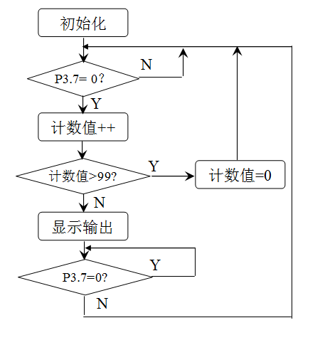
第4章 单片机的通用I/O口方式应用
此外，为避免按键在压下期间被连续统计，确保一次点击仅能被统计一次，计数值应该在按键先被压下然后又被释放之后才能更新。

Slide 44
第4章 单片机的通用I/O口方式应用
②计数值的拆分显示原理
为使计数器变量count中的两位十进制数能分别显示在两只数码管上，需要将计数值先进行拆分再送交显示。
拆分原理：
将count用取模运算（count%10）拆出个位值，用整除运算 （count/10）拆出十位值。
P2 = table[count%10];
P0 = table[count/10];

Slide 45
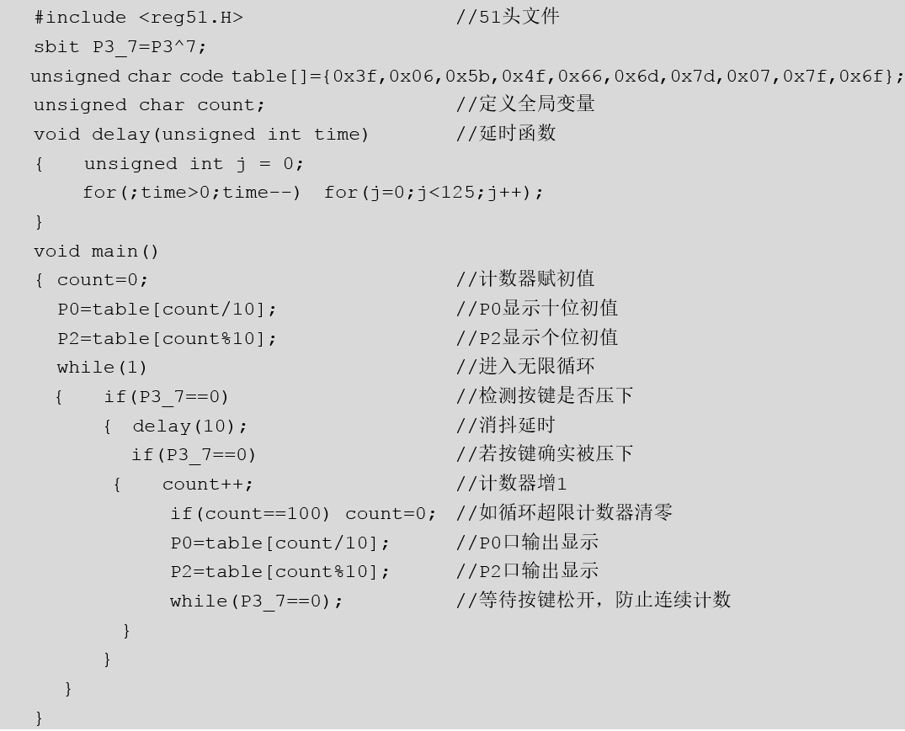
实例5源程序
第4章 单片机的通用I/O口方式应用

Slide 46
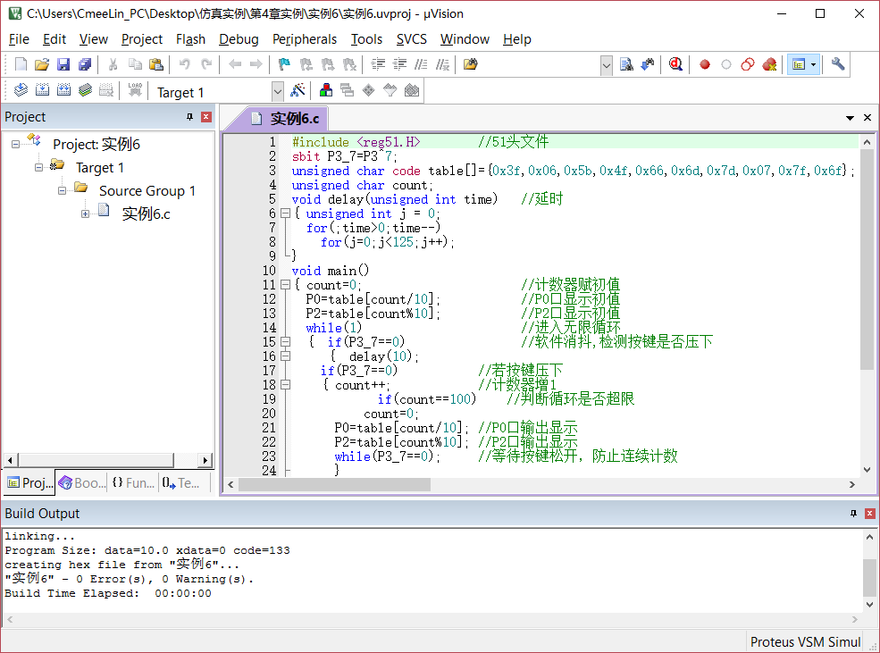
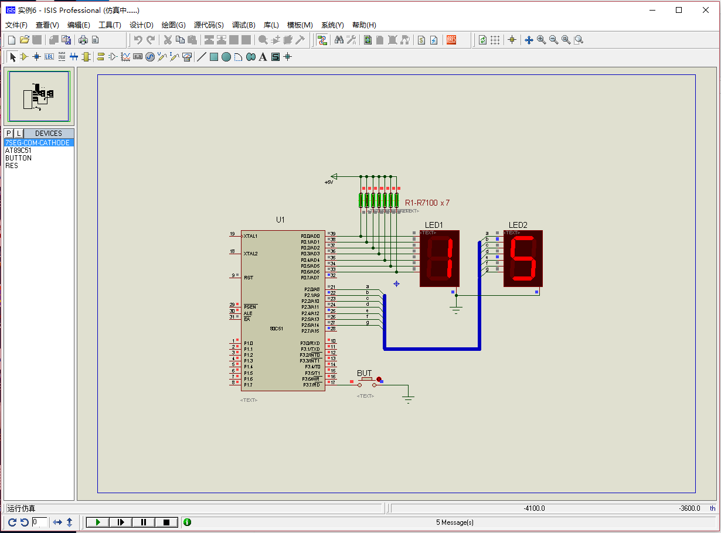
第4章 单片机的通用I/O口方式应用
实例5的仿真运行
仿真运行表明，循环计数显示功能已满足题意要求，程序设计顺利结束。

Slide 47
五、LED显示方式
（1）静态显示方式
（2）动态显示方式

Slide 48
（1）静态显示接口
无位选信息，无论多少位LED数码管，同时处于显示状态，因此显示相比动态显示更清晰、亮度也更高。
各数码管接口的I/O口线是专用的，无闪烁, 占I/O口线多。
优点：被显示数据只要送入并行口后就不再需要CPU干预，因而显示效果稳定。
缺点：占用资源较多。

Slide 49
例:4个LED组合的静态显示电路如下图所示
图 LED静态显示方式

Slide 50
分析:说明4个共阴极LED静态显示3456数字的工作过程。
看图,当所有COM端连接在一起并接地时,
首先由I/O口(1)送出数字3的段选码4FH,即数据01001111到左边第一个LED的段选线上,阳极接受到高电平“1”的发光管g、d、c、b、a段因为有电流流过则被点亮,则结果为左边第一个LED显示3；
接着由I/O口(2)送出数字4的段选码66H,即数据01100110到左边第二个LED的段选线上,阳极接受到高电平“1”的共阴极发光管g、f、c、b段则被点亮,则结果为左边第二个LED显示4；
同理,由I/O口(3)送出数字5的段选码6DH,即01101101到左边第三个LED的段选线上；
由I/O口(4)送出数字6的段选码7DH,即01111101到左边第四个LED的段选线上,则四个LED显示6。

Slide 51
第4章 单片机的通用I/O口方式应用
（2）动态显示接口
动态循环扫描数码管，轮流依次点亮，无论在任何时刻只有一个LED数码管处于显示状态，即单片机利用余辉和人眼的“视觉暂留”作用，采用“扫描”方式控制各个数码管轮流显示。
各数码管接口共用I/O口线。有闪烁,使用的元器件较少,占I/O线少,必须扫描,花费CPU时间,编程复杂。

Slide 52
第4章 单片机的通用I/O口方式应用
动态显示特点：采用逐位扫描显示方式。即从段选口(段控)送出某位LED的字型码，然后选通该位LED(位控)，并保持一段延时时间(1ms 记忆)。然后选通下一位，直到所有位扫描完。
硬件连接：所有LED的段控线共同连接在一起共用一个8位I/O口，而每个LED的位控线分别由一根相应的I/O口线控制。因此必须采用动态扫描显示方式，每一个时刻只选通其中一个数码管，同时在段选口送出该位LED的字型码。

Slide 53
动态显示举例
工作原理:从P0口送段代码,P1口送位选信号。段码虽同时到达6个LED,但一次仅一个LED被选中。利用“视觉暂留”,每送一个字符并选中相应位线,延时一会儿,再送/选下一个……循环扫描即可.
+5V
7406 OC门 X 3
P0.7 P0.6 P0.5 P0.4 P0.3 P0.2 P0.1 P0.0
段码
上拉电阻×14
AT89C51
共阴 数码管
位码
P1.5 P1.4P1.3P1.2P1.2P1.0

Slide 54
第4章 单片机的通用I/O口方式应用
图 LED动态显示方式

Slide 55
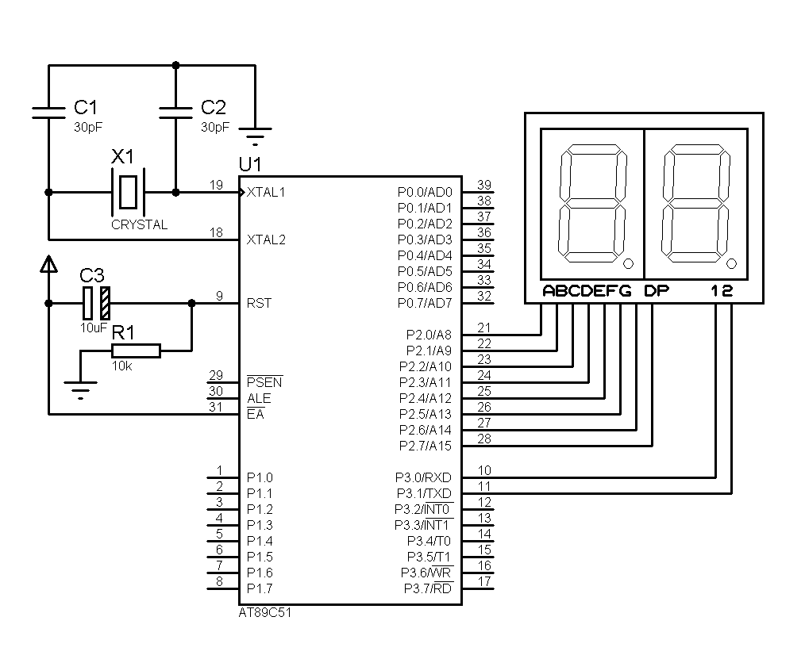
第4章 单片机的通用I/O口方式应用
实例6 数码管动态显示
图为采用共阴极LED数码管的电路原理图，要求采用动态显示原理显示字符“L2”。
图中双联LED数码管是Proteus提供的控件模型，相当于段码位在内部做了并联，而位码位独立接出的两只数码管。

Slide 56
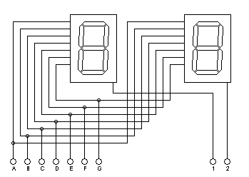
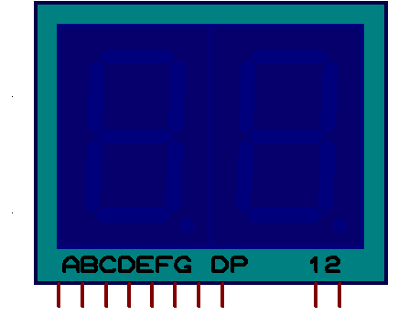
第4章 单片机的通用I/O口方式应用
分析：
Proteus中的双联LED数码管相当于两个并联的数码管。
位控端
共阴极
为0时选通
7SEG-MPX2-CC-BLUE
L2的显示方法
将位码0x02和0x01先后送入P3口，可依次使能左、右两个数码管。此时若将0x38和0x5b两个段码（显示字模）依次送到P2口，便可产生“L2”的动态显示效果。

Slide 57
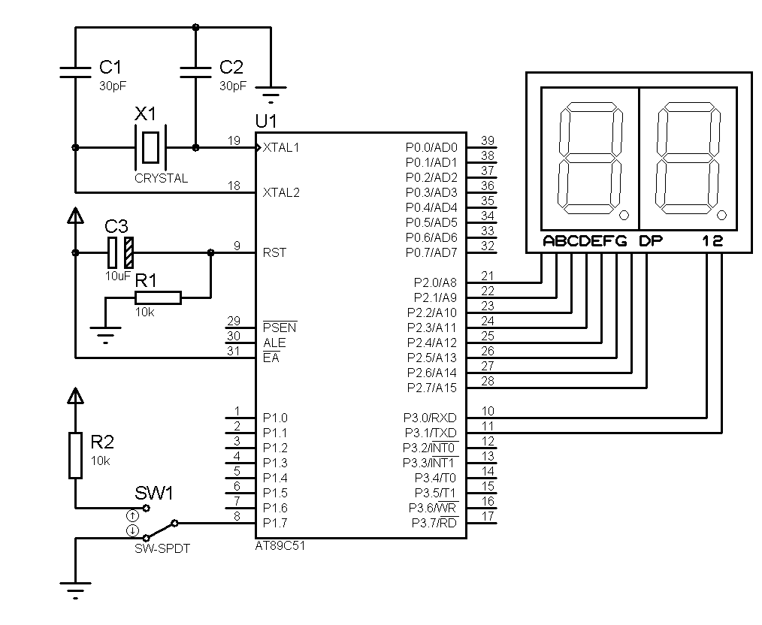
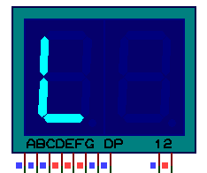
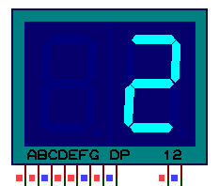
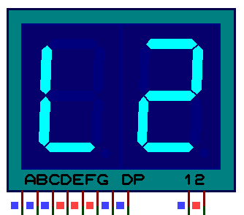
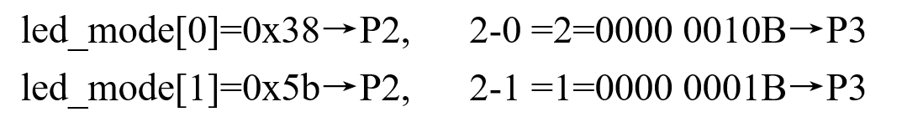
第4章 单片机的通用I/O口方式应用
led_point=0
P3 =2 - led_point
P2=led_mode[led_point]
数组中的下标值起着穿针引线的作用，如果将其设为变量led_point，就可利用它“算出”段码（P2）和位码（P3）的当前值来。
led_point=1-led_point

Slide 58
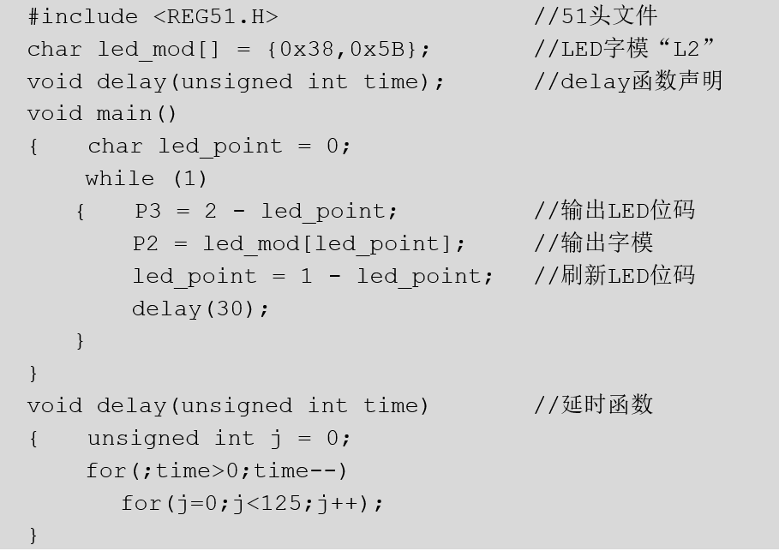
第4章 单片机的通用I/O口方式应用
实例6 源程序

Slide 59
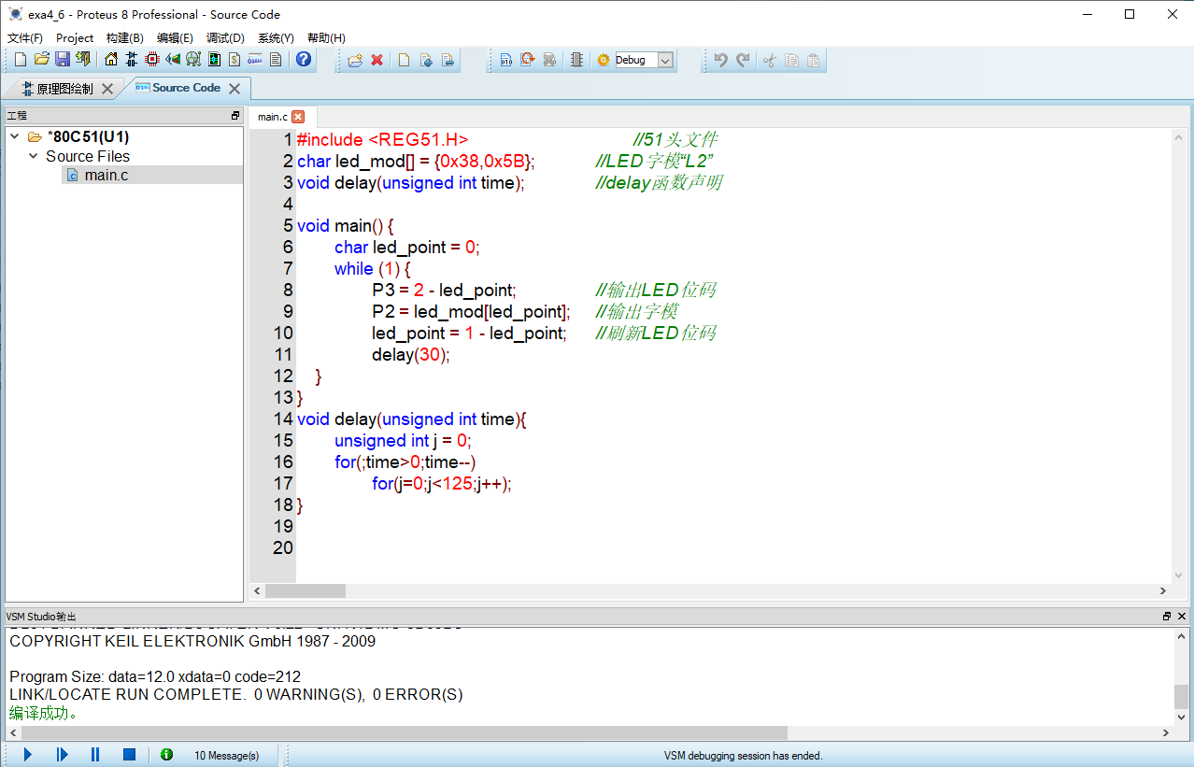
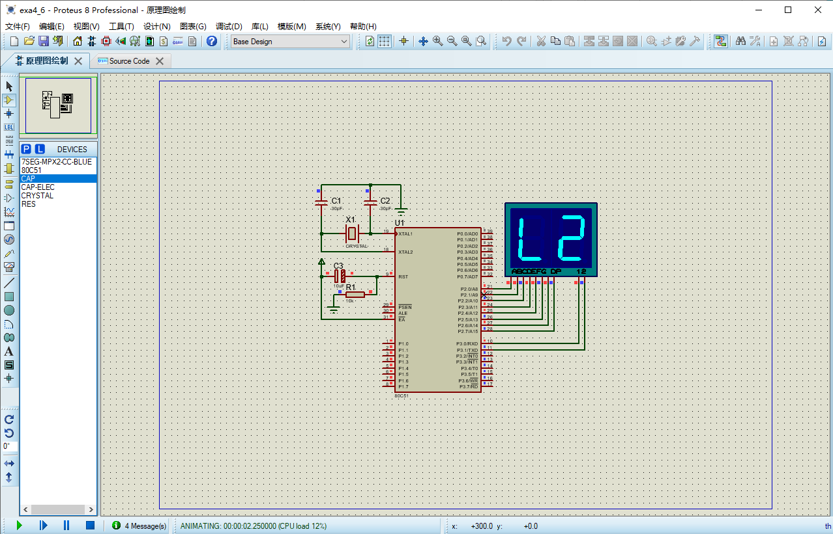
第4章 单片机的通用I/O口方式应用
操作：改写程序模板完成源程序输入→单击【调试】→【构建工程】→单击仿真运行按钮 →编程界面和运行界面如图所示。
结果：实现了动态显示原理显示字符“L2”的功能，符合题意要求，实例6完成。

Slide 60
第4章 单片机的通用I/O口方式应用
4.1 I/O端口的简单应用
4.2 I/O端口的进阶实践
4.2.1数码管动态显示原理与编程
4.2.2行列式键盘原理与编程

Slide 61
1 独立式键盘
2 行列式键盘

Slide 62
1 独立式键盘
第4章 单片机的通用I/O口方式应用
独立式键盘的电路简单，易于编程，但占用的I/O口线较多，当需要较多按键时可能产生IO口资源紧张问题。
独立式键盘电路

Slide 63
2 行列式键盘
第4章 单片机的通用I/O口方式应用
行列式键盘——将I/O口分为行线和列线，按键跨接在行线和列线上，列线通过上拉电阻接正电源。
4×4行列式键盘
根据按键按压前后，所在行线的I/O口电平是否出现翻转，判断有无按键闭合动作。
行列式键盘的特点：占用I/O口线少，但软件处理过程复杂。

Slide 64
第4章 单片机的通用I/O口方式应用
行列式键盘编程原理（以P2口接4×4键盘为例）
扫描输出码
第一次 1110 1111B
第二次 1101 1111B
第三次 1011 1111B
第四次 0111 1111B
= 0xef
= 0xdf
= 0xbf
= 0x7f
各行电平同时置1，各列电平轮流清0。
第一步 键盘列扫描
扫描码：key_scan[] = {0xef, 0xdf, 0xbf, 0x7f};
写P2: P2=key_scan[i];

Slide 65
第4章 单片机的通用I/O口方式应用
第二步 按键闭合状态判断
键值——按键闭合时从引脚读出的数值。
键值数组
key_buf [] = {0xee, 0xde, 0xbe, 0x7e,
0xed, 0xdd, 0xbd, 0x7d,
0xeb, 0xdb, 0xbb, 0x7b,
0xe7, 0xd7, 0xb7, 0x77};
0#： 1110 1110B——0xee
1#： 1101 1110B——0xde
… …
F#： 0111 0111B——0x77

Slide 66
第4章 单片机的通用I/O口方式应用
按键闭合前后，所在行线端口电平反转；
读P2后，若发现其低4位为f，说明无键压下；反之则相反。
如果 (P2 & 0x0f) = 0x0f →无键压下
如果 (P2 & 0x0f) ≠ 0x0f →有键压下

Slide 67
第4章 单片机的通用I/O口方式应用
第三步 查找闭合键键号
键号——按照一定规则给按键分配的编号
键值数组
key_buf [] = {0xee, 0xde, 0xbe, 0x7e,
0xed, 0xdd, 0xbd, 0x7d,
0xeb, 0xdb, 0xbb, 0x7b,
0xe7, 0xd7, 0xb7, 0x77};
闭合键键号: 闭合键值与键值数组相等时的查询号
for (j = 0 ; j < 16 ;j++) {
if (P2== key_buf [j]) return j;
}

Slide 68
第4章 单片机的通用I/O口方式应用
实例7
行列式键盘
4×4行列式键盘如下图所示
功能要求：开机黑屏→按下任意按键后，数码管上显示该键的键号（0～F）→若没有新键按下，维持前次按键结果。

Slide 69
第4章 单片机的通用I/O口方式应用
主程序流程图
主函数
void main(void) {
char key = 0;
P0 = 0x00; //开机黑屏
while(1) {
key = getKey(); //获得闭合键号
if (key != -1) P0 = led_mod[key];
//显示闭合键号
}
}
P0←黑屏显示码
获取键号函数
Y
键号 = -1?
N
P0←键号显示码

Slide 70
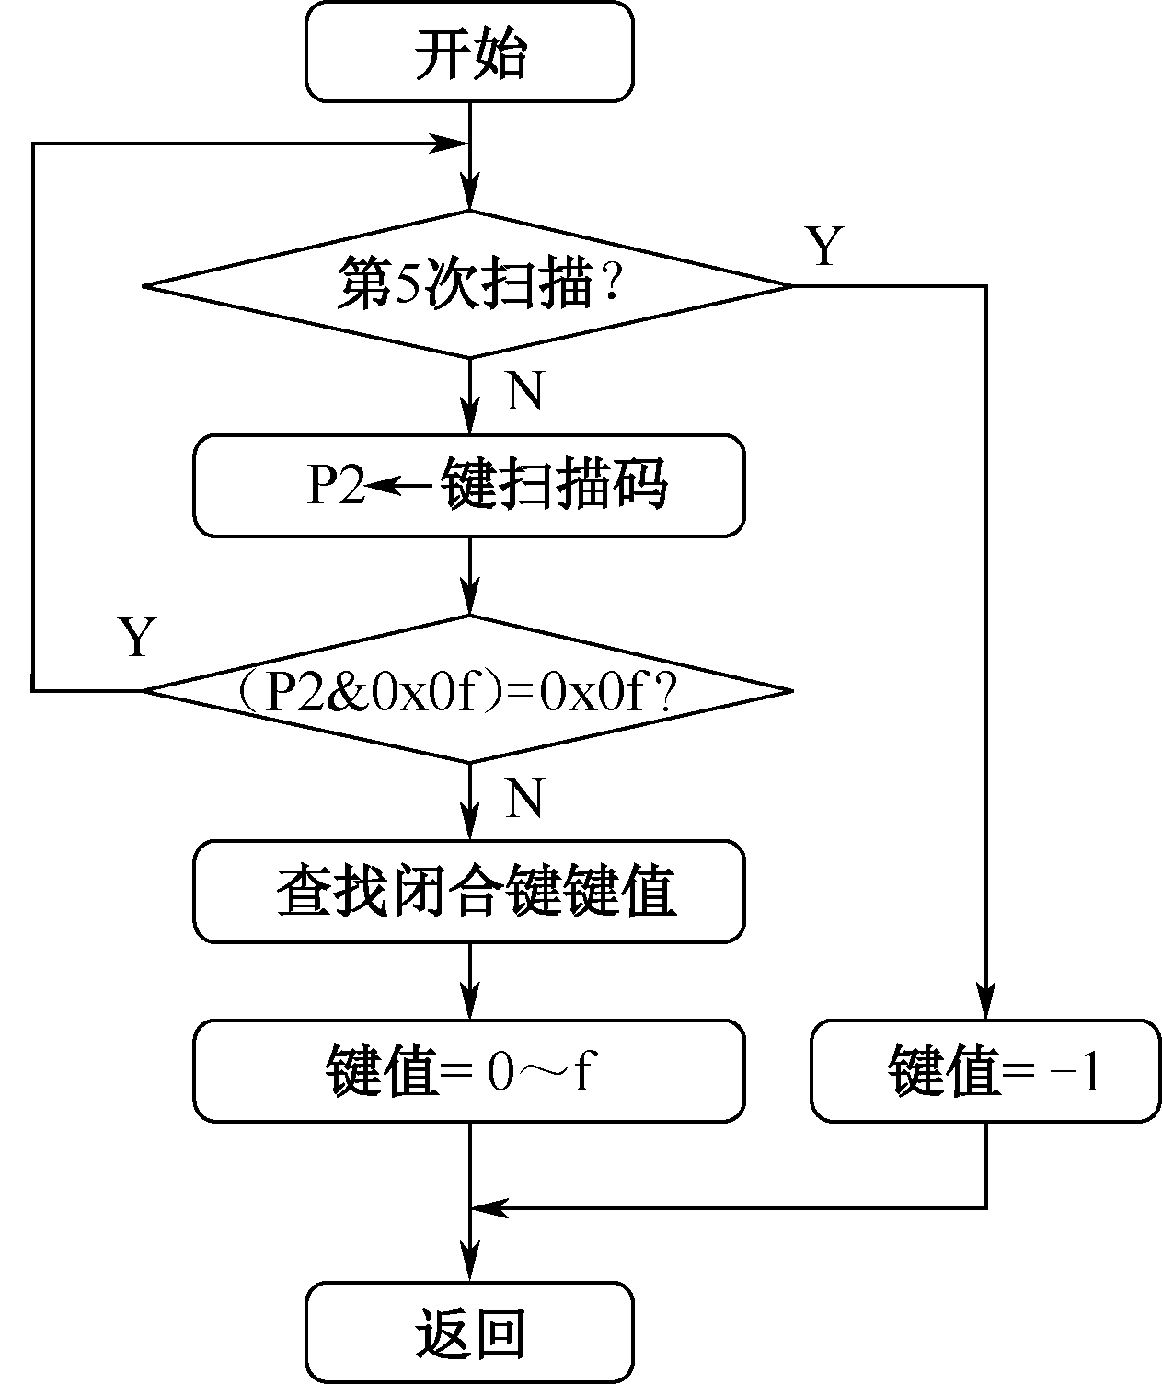
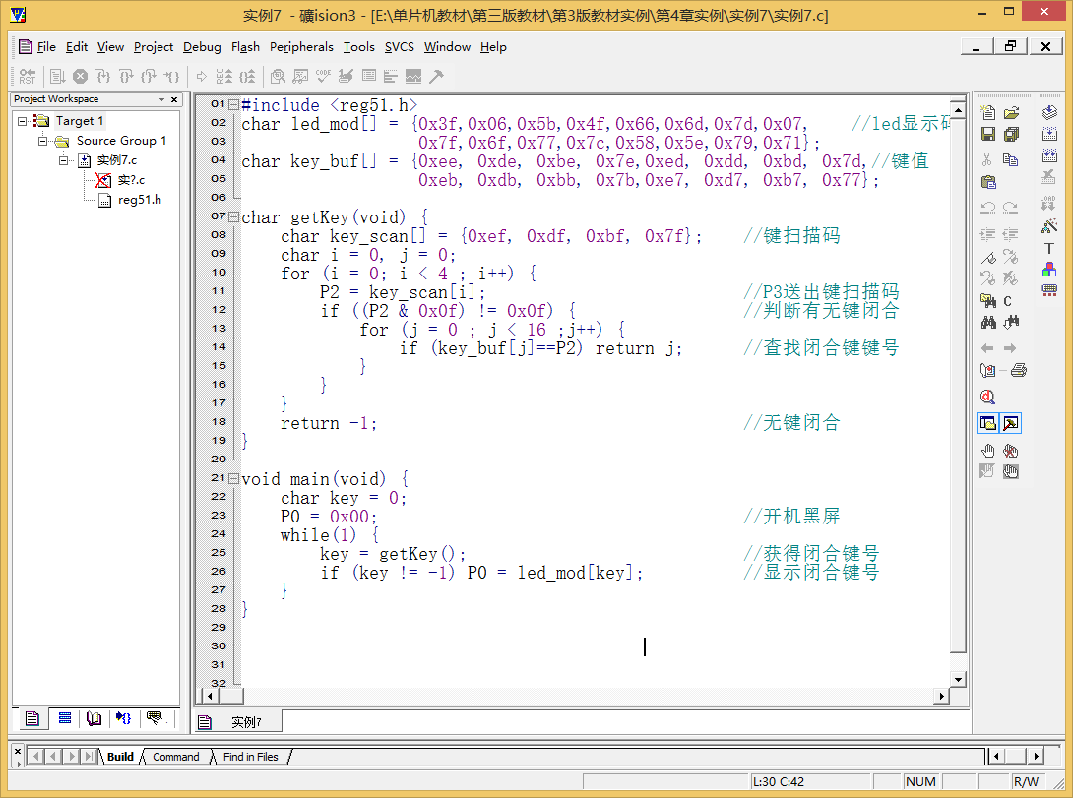
第4章 单片机的通用I/O口方式应用
获取键号流程图

Slide 71
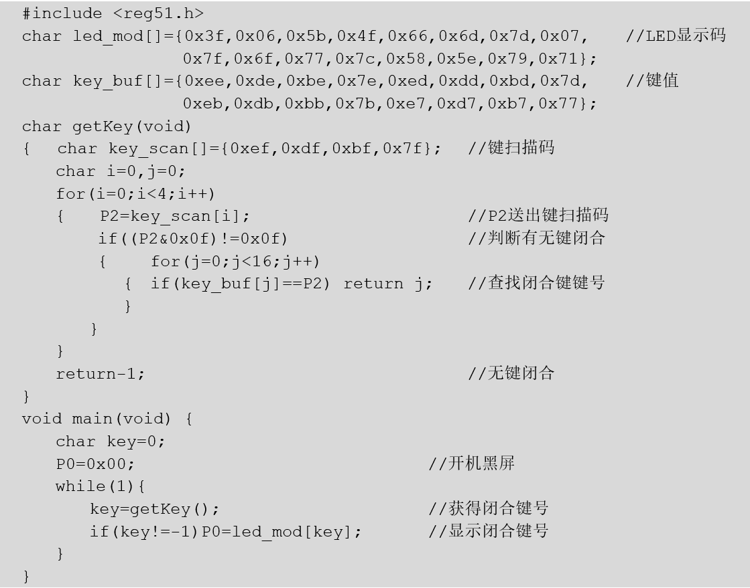
第4章 单片机的通用I/O口方式应用
实例7源程序

Slide 72
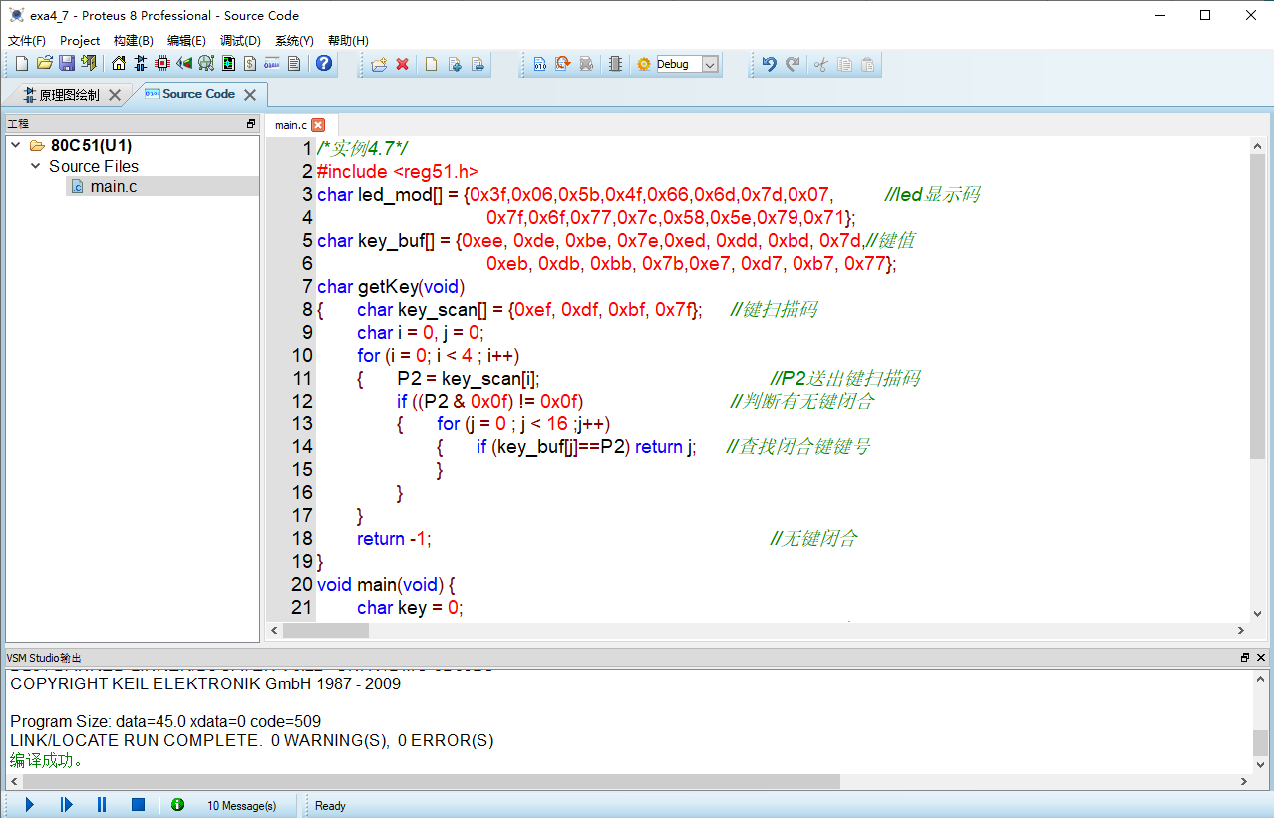

第4章 单片机的通用I/O口方式应用
操作：改写程序模板完成源程序输入→单击【调试】→【构建工程】→单击仿真运行按钮 →编程界面和运行界面如图所示。
结果：实现了由4×4行列式键盘和1位数码管组成的键盘值采集与显示功能，符合题意要求，实例7完成。

Slide 73
第4章 单片机的通用I/O口方式应用
实例8 一位密码锁
假定一位密码锁的规则是：
用16个按键分别代表字符0～9和A～F，开锁密码为字符7；
系统上电后LED灭（代表上锁），数码管显示闪烁“8”，约1秒后改为“-”（即待机状态）；
单击按键表示输入一位密码，若密码输入正确，则显示“P”，LED亮（代表开锁），持续约3秒钟后自动进入待机状态（表示过期自动上锁）；
否则显示“E”，LED保持灭（表示开锁错误），持续约3秒钟后自动进入待机状态。
如此反复无限循环。试根据上述要求完成一个基于51单片机的软硬件系统设计。

Slide 74

第4章 单片机的通用I/O口方式应用
解题分析：
根据任务要求，硬件系统中可以用一位共阴极LED数码管作为显示器件，采用静态连接方式；16个按键采用4×4矩阵键盘连接方式；一位共阴极发光二极管作为密码锁开锁开关。

Slide 75
第4章 单片机的通用I/O口方式应用
源程序设计思路：
按键闭合检测可以采用实例7的getkey()函数；
LED操作和数码管显示可由自定义有参函数action(char stat,char num)完成，其中形参stat代表8、P和E的显示码，num代表开锁和上锁的操作码。
函数action()还要承担字符闪烁控制和待机字符显示的任务。

Slide 76

第4章 单片机的通用I/O口方式应用
实例8源程序

Slide 77


第4章 单片机的通用I/O口方式应用
操作：改写程序模板完成源程序输入→单击【调试】→【构建工程】→单击仿真运行按钮 →编程界面和运行界面如图所示。
结果：实现了基于给定规则的密码锁功能，符合题意要求，实例8完成。

